Slide 1


Slide 2



UNIVERSIDAD DE GUAYAQUIL
02

Slide 3

UNIVERSIDAD DE GUAYAQUIL
Facultad de Ciencias Matemáticas y Físicas
Carrera de Tecnologías de la Información
PROTOTIPO DE GATEWAY DOMÉSTICO CON RASPBERRY PI PARA LA GESTIÓN DE QoS EN VIDEOCONFERENCIAS
Proyecto de Titulación Tecnológico
Autor: Roberto Samuel Mata Reyes
Tutor: Ing. Eduardo Alvarado Unamuno, M.Sc.
Guayaquil – Ecuador | 2025–2026

Slide 4
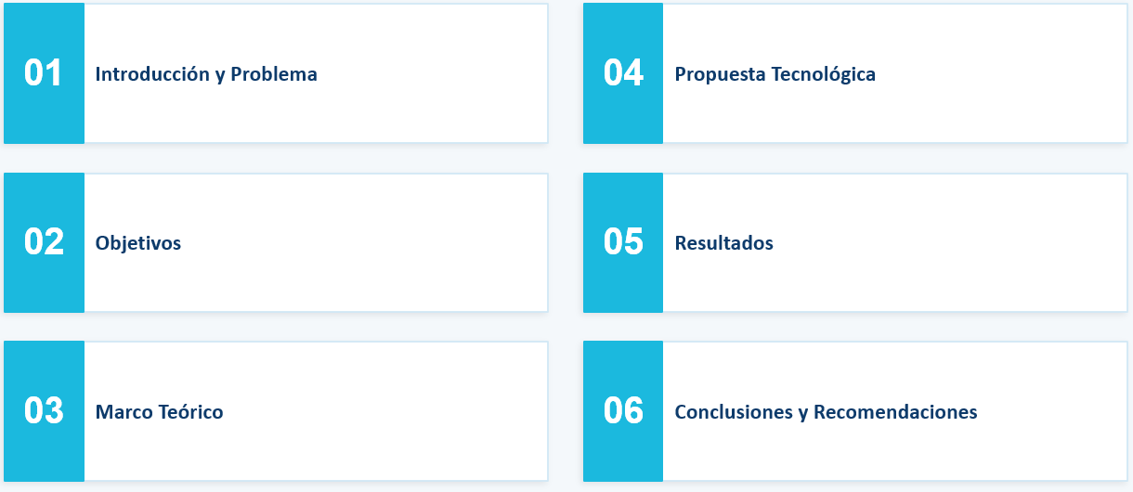

Slide 5
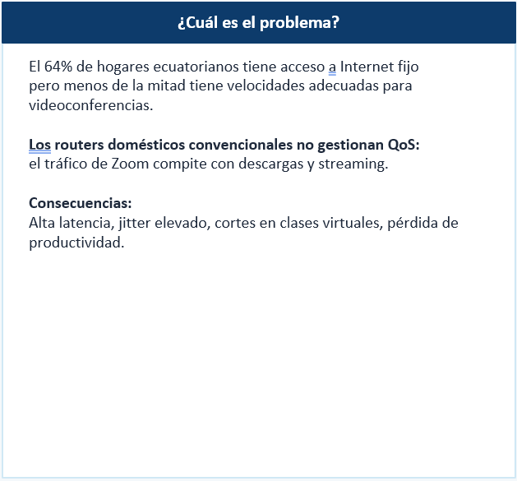
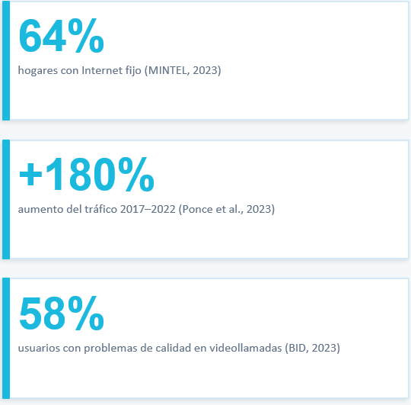
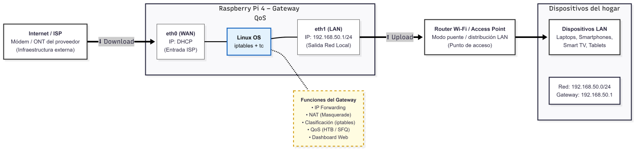
CONTEXTO DEL PROBLEMA

Slide 6
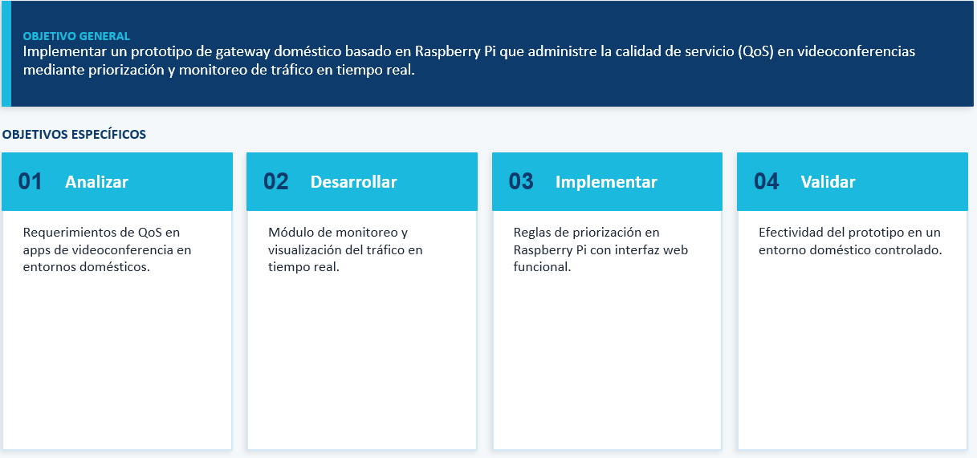
OBJETIVO DE LA INVESTIGACIÓN

Slide 7
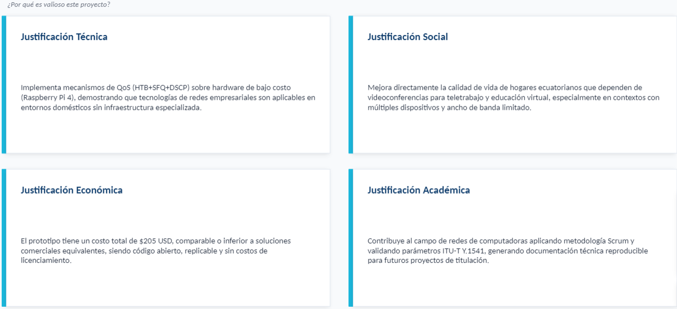
JUSTIFICACIÓN

Slide 8
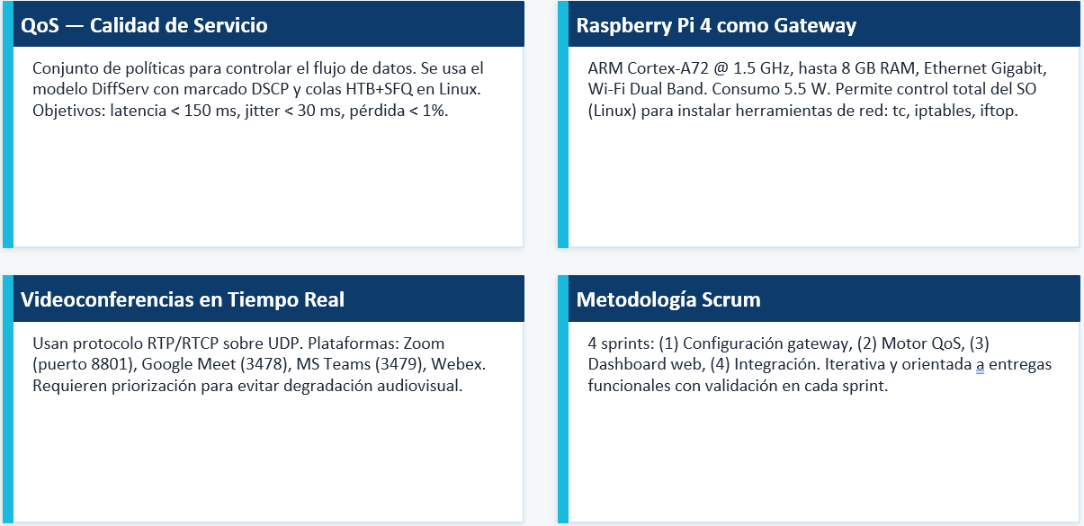
MARCO TEÓRICO — FUNDAMENTOS TECNOLÓGICOS

Slide 9
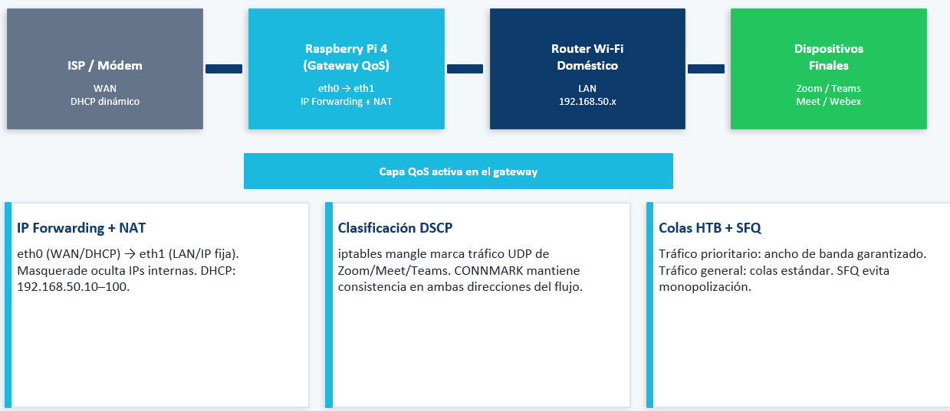
ARQUITECTURA DEL SISTEMA — TOPOLOGÍA DE RED

Slide 10
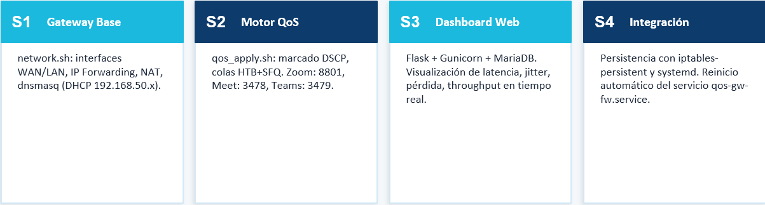
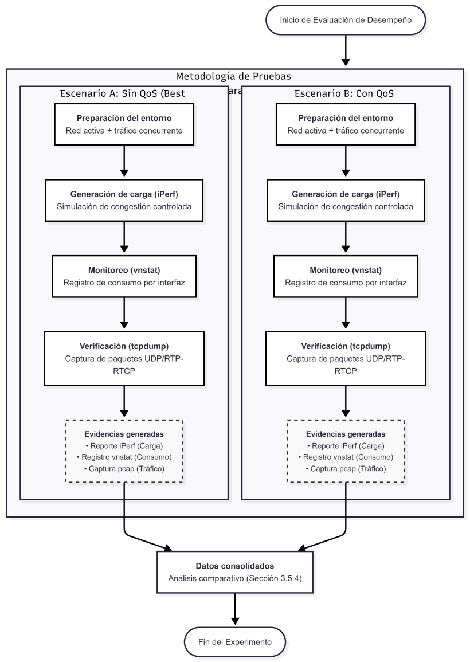
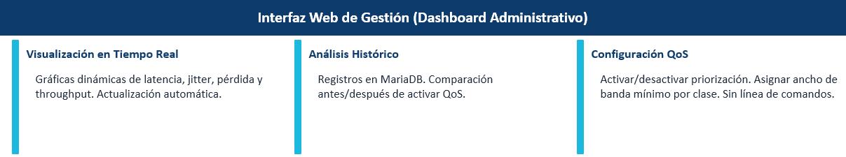
DESARROLLO DE LA SOLUCIÓN TECNOLÓGICA

Slide 11
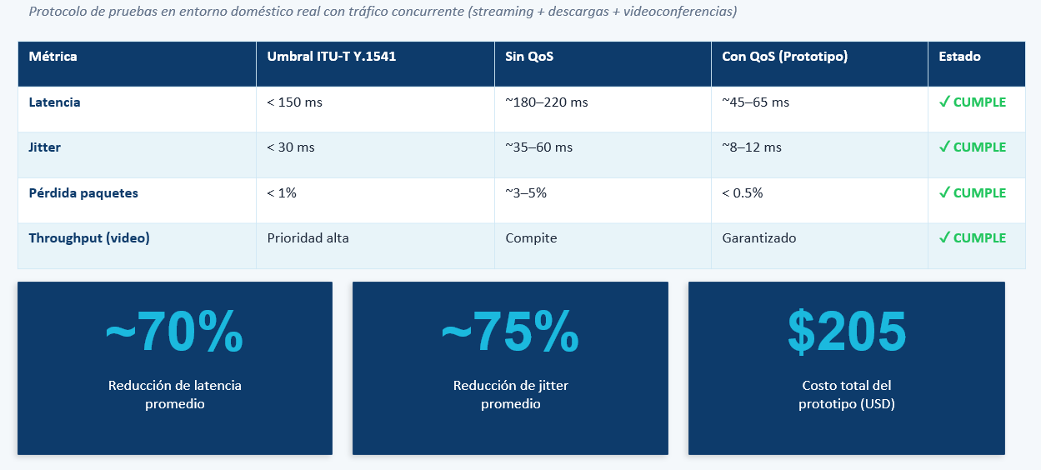
RESULTADOS — MÉTRICAS TÉCNICAS DE QOS

Slide 12
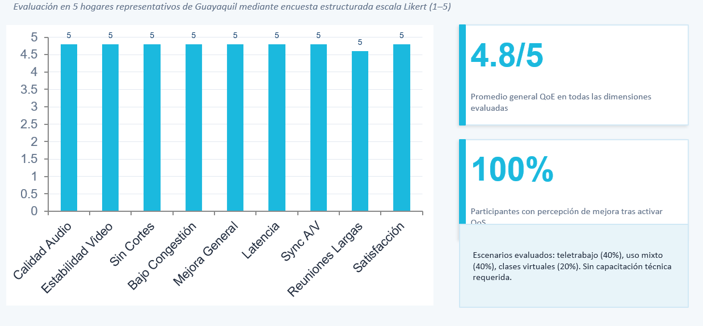
RESULTADOS — EXPERIENCIA DE USUSARIO (QoE)

Slide 13
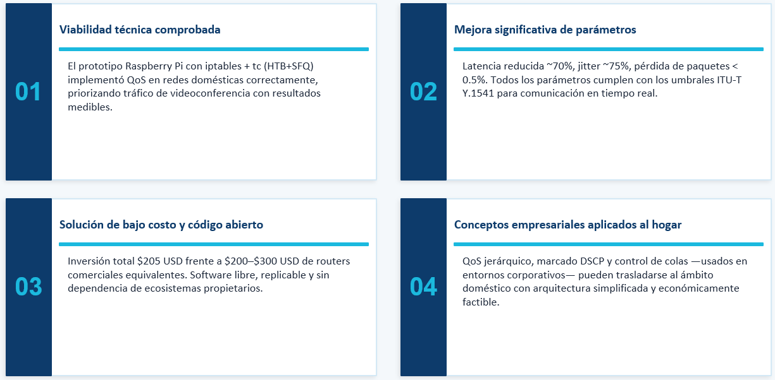
CONCLUSIONES

Slide 14
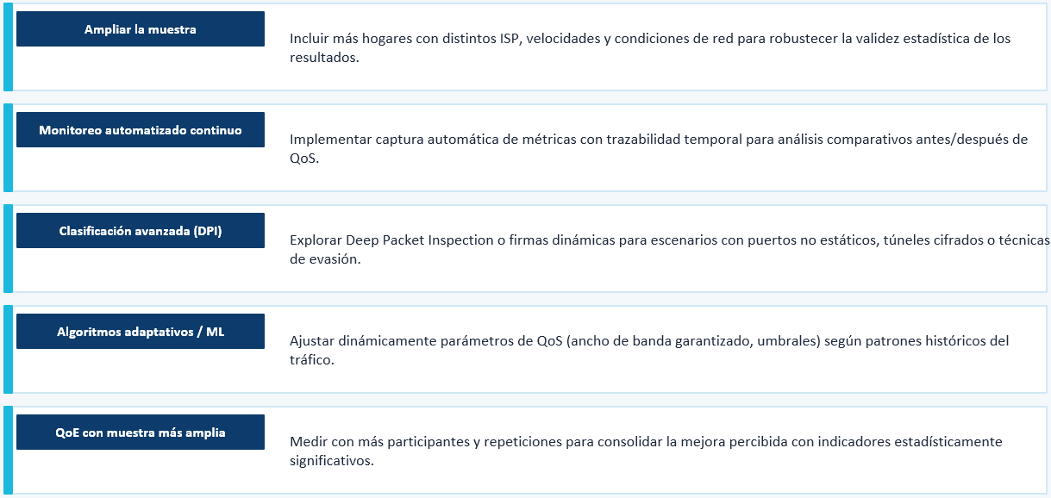
RECOMENDACIONES

Slide 15
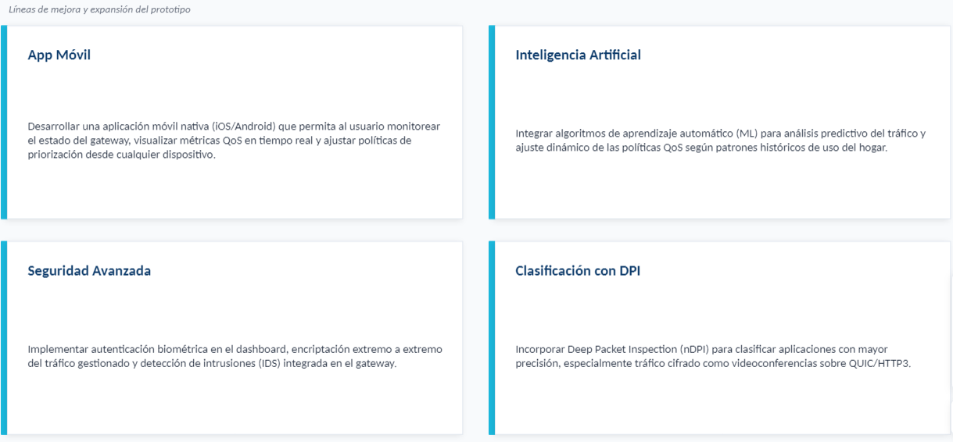
TRABAJO FUTURO

Slide 16
¡Gracias!

